Slide 1
第九章 电磁感应与电磁波
总分: 100
*此封面页请勿删除，删除后将无法上传至试卷库，添加菜单栏任意题型即可制作试卷。本提示将在上传时自动隐藏。

Slide 2


单选题
3分
１.下列关于感应电动势的说法正确的是 ( )
A
通过线圈的磁通量变化越大,感应电动势越大
B
通过线圈的磁通量变化越快,感应电动势越大
C
通过线圈的磁通量越大,感应电动势越大
D
通过线圈的磁通量在某一瞬间为零，感应电动势一定为零
感应电动势正比于磁通量对时间变化率的负值

Slide 3
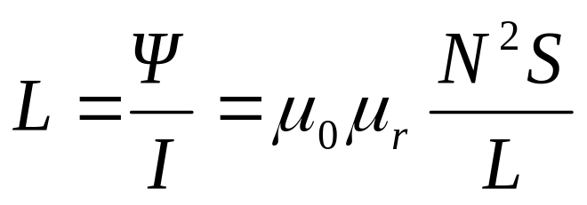
单选题
3分
２.一个Ｎ匝单层密绕螺线管,长为ｘ,自感为Ｌ,下列说法错误的是 ( )
A
将螺线管的半径增大一倍,自感为４Ｌ
B
换用直径比原来导线大一倍的导线密绕,自感为Ｌ/４
C
用同样直径的导线再顺序密绕一层,自感为２Ｌ
D
用同样直径的导线再反方向密绕一层,自感为０

Slide 4

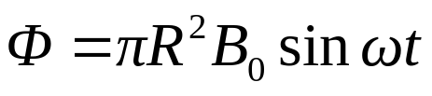
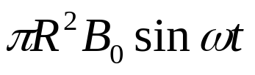
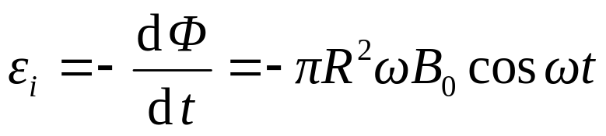
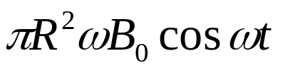
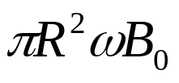
单选题
3分
３.在均匀磁场中放入一个半径为 Ｒ 的平面圆线圈,若线圈平面与磁场垂直,且 ,则线圈内感应电动势的大小为 ( )
A
０
B
C
D

Slide 5
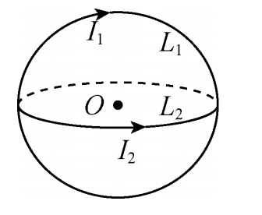
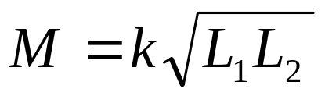
单选题
3分
４.如右图所示,两个金属圆环圆心重合,互相垂直放置,当圆环中电流 Ｉ_{１}和 Ｉ_{２}同时发生变化时,有 ( )
A
Ｌ_{１}中产生自感电流,Ｌ_{２}中产生互感电流
B
Ｌ_{２}中产生自感电流,Ｌ_{１}中产生互感电流
C
两个金属圆环中同时产生自感电流和互感电流
D
两个金属圆环中只产生自感电流,不产生互感电流
互感的大小与两个线圈形状、大小、匝数、相对位置以及周围磁介质有关。
k = 0互感系数为0

Slide 6
５.关于感生电场,下列说法正确的是 ( )
单选题
3分
A
感生电场也可以由电荷激发
B
感生电场是一个有源场、 保守场
C
感生电场对放入其中的电荷有电场力作用
D
感生电场和静电场不能同时存在
1）感生电场对电荷有力的作用。
2）感生电场由变化的磁场激发。
3）感应电场为非保守场，电场线为闭合曲线。

Slide 7

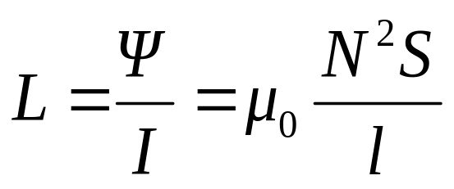

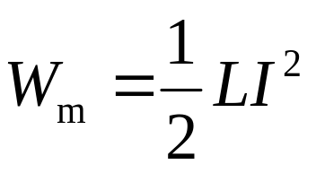


单选题
3分
６.一个单层密绕Ｎ匝线圈的载流长螺线管,长为ｌ,横截面积为 Ｓ,导线中通有电流Ｉ,则螺线管内的磁场能近似为 ( )
A
B
C
D

Slide 8
单选题
1分
二、判断题
７.通过闭合回路的磁通量发生变化，回路中一定有感应电流
A
正确
B
错误
当通过闭合回路所围面积的磁通量发生变化时，回路中就会建立感应电动势；
导体回路不闭合或非导体回路中磁通量变化一定会产生感应电动势，而没有感应电流。

Slide 9
单选题
1分
8.产生动生电动势的非静电力是作用在单位正电荷上的洛伦兹力。
A
正确
B
错误

Slide 10
单选题
1分
９.两个线圈间的相对位置变化,互感系数一定会改变。
A
正确
B
错误

Slide 11
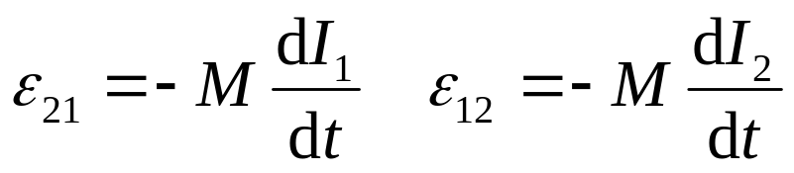
单选题
1分
10.互感电动势的大小与两个线圈中的电流变化均有关系。
A
正确
B
错误
互感电动势：

Slide 12
单选题
1分
11.电磁波的辐射需要有波源和弹性介质。
A
正确
B
错误
变化的电场和变化的磁场相互依存、相互激发，以有限的速度在空间传播，就形成了电磁波。
电磁波可以在真空中传播，不需要弹性介质。

Slide 13
单选题
1分
12.位移电流服从传导电流遵从的所有定律。
A
正确
B
错误
共同点：传导电流和位移电流都能激发涡旋磁场。
区别：
1）传导电流是大量自由电荷的宏观定向运动，而位移电流的实质却是变化的电场。
2）传导电流产生焦耳热，位移电流不产生焦耳热。
3）传导电流只存在于导体中；位移电流存在于导体、介质及真空中。

Slide 14
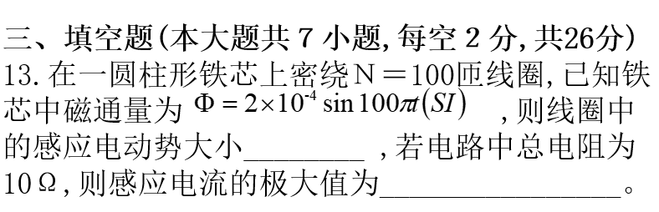


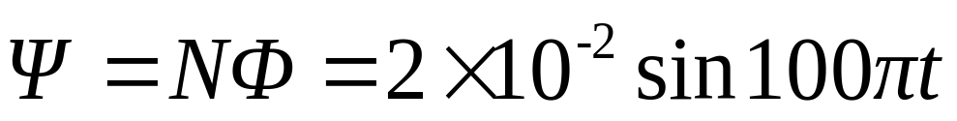
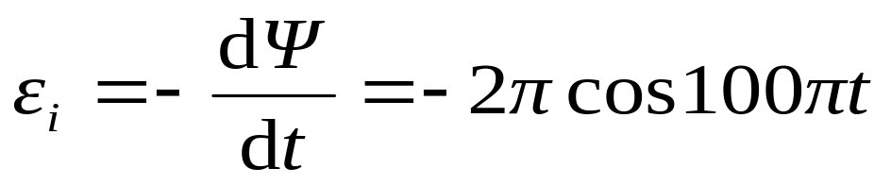
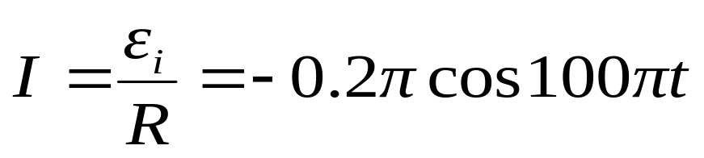
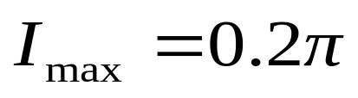
主观题
答案解析
答案解析
答案解析
答案解析
4分
答案解析
正常使用主观题需2.0以上版本雨课堂
可为此题添加文本、图片、公式等解析，且需将内容全部放在本区域内。正常使用需3.0以上版本
可为此题添加文本、图片、公式等解析，且需将内容全部放在本区域内。正常使用需3.0以上版本

Slide 15
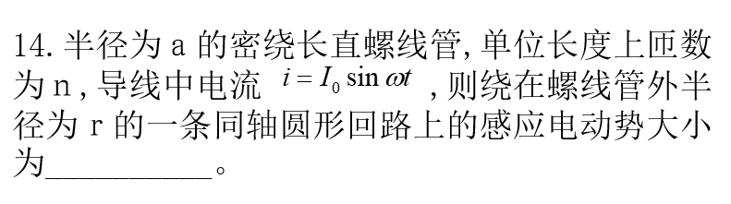


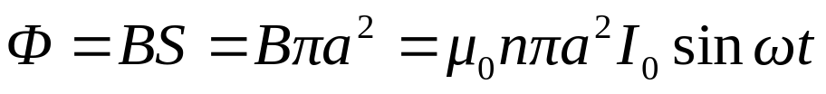
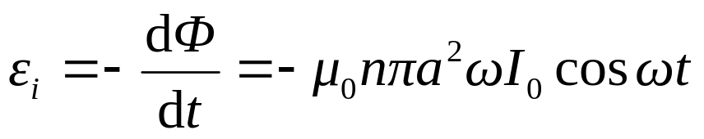
主观题
答案解析
答案解析
答案解析
答案解析
2分
答案解析
正常使用主观题需2.0以上版本雨课堂
可为此题添加文本、图片、公式等解析，且需将内容全部放在本区域内。正常使用需3.0以上版本

Slide 16
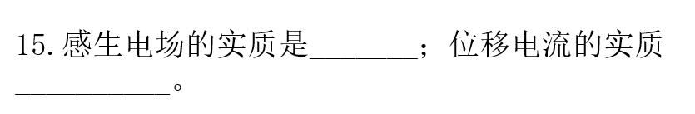

主观题
答案解析
答案解析
答案解析
答案解析
4分
答案解析
变化的磁场；变化的电场
正常使用主观题需2.0以上版本雨课堂
可为此题添加文本、图片、公式等解析，且需将内容全部放在本区域内。正常使用需3.0以上版本

Slide 17
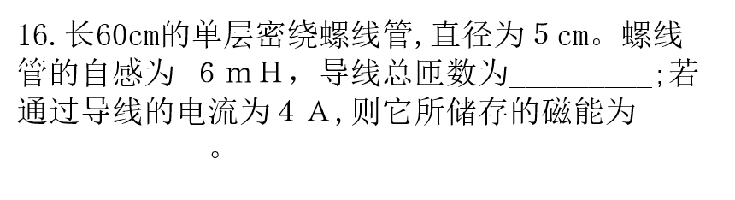

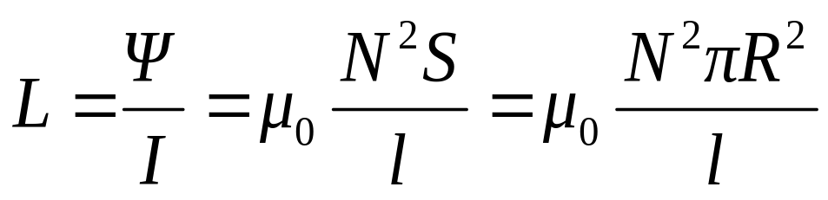
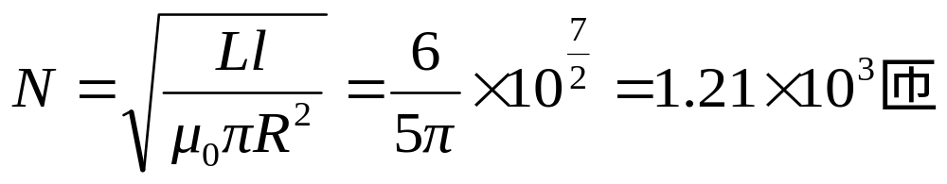
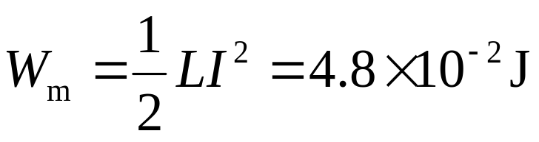
主观题
答案解析
答案解析
答案解析
答案解析
4分
答案解析
正常使用主观题需2.0以上版本雨课堂
可为此题添加文本、图片、公式等解析，且需将内容全部放在本区域内。正常使用需3.0以上版本

Slide 18
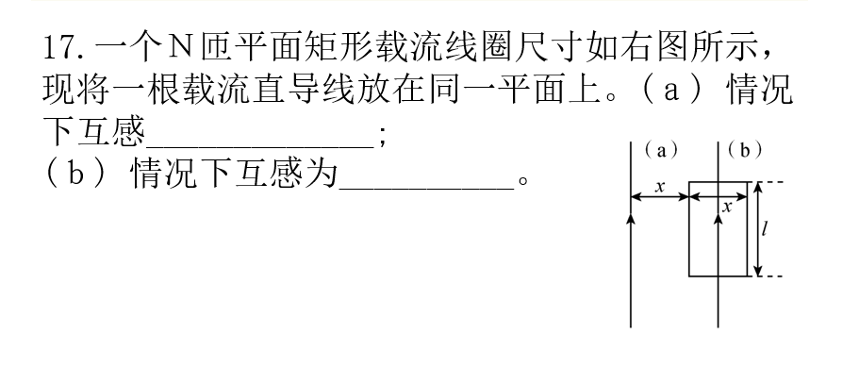

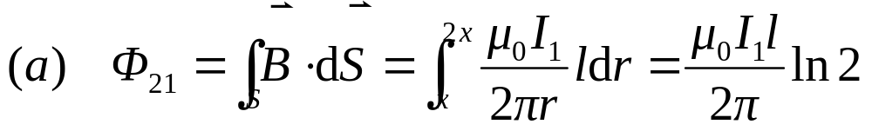
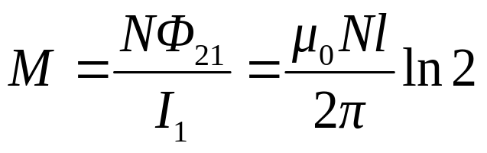
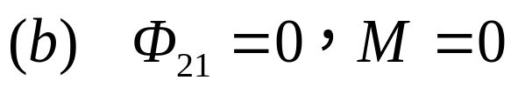
主观题
答案解析
答案解析
答案解析
答案解析
4分
答案解析
正常使用主观题需2.0以上版本雨课堂
可为此题添加文本、图片、公式等解析，且需将内容全部放在本区域内。正常使用需3.0以上版本

Slide 19
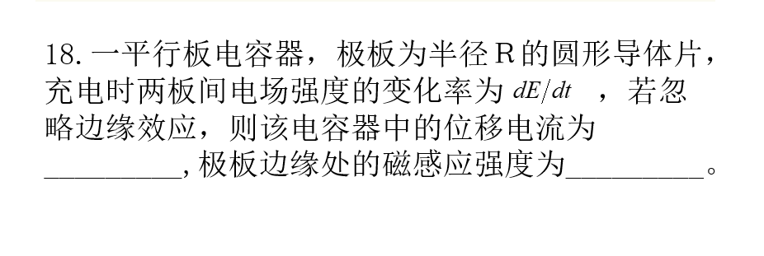

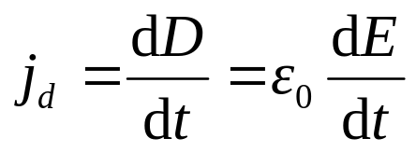
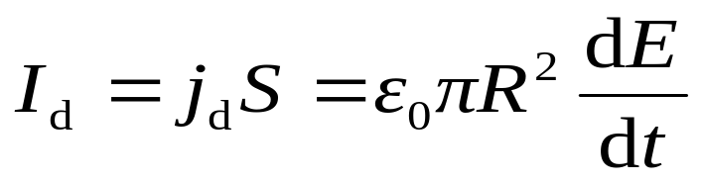
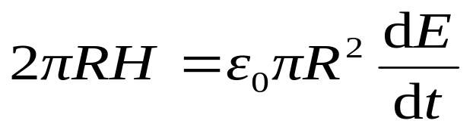
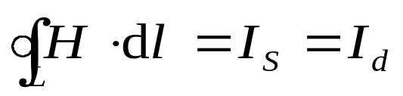
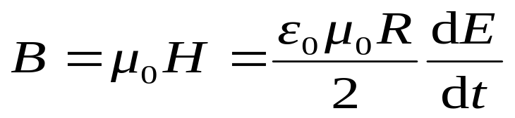
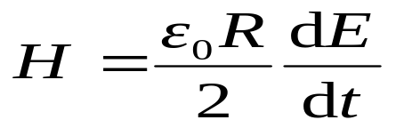
主观题
答案解析
答案解析
答案解析
答案解析
4分
答案解析
位移电流密度：
位移电流：
正常使用主观题需2.0以上版本雨课堂
可为此题添加文本、图片、公式等解析，且需将内容全部放在本区域内。正常使用需3.0以上版本

Slide 20
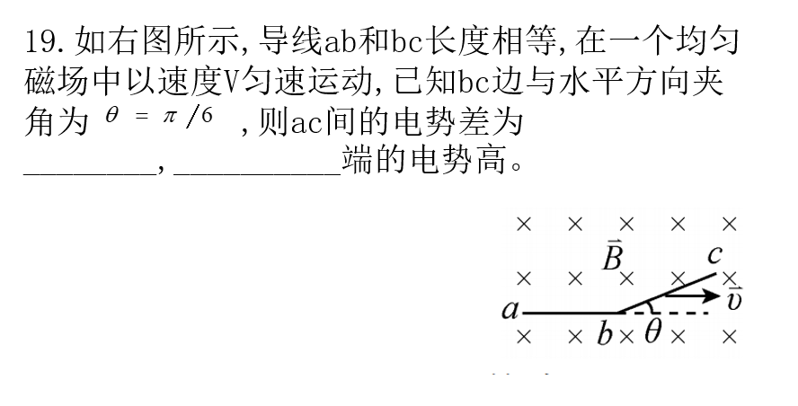

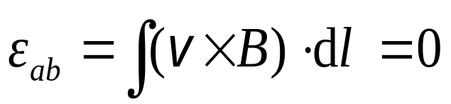
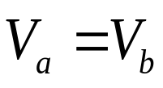
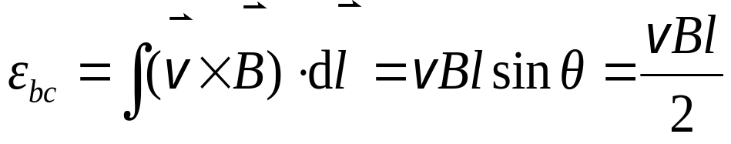
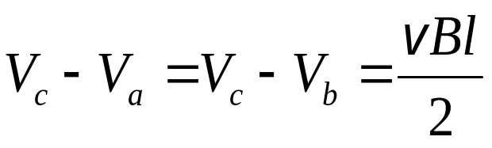
主观题
答案解析
答案解析
答案解析
答案解析
4分
答案解析
c端电势高
正常使用主观题需2.0以上版本雨课堂
可为此题添加文本、图片、公式等解析，且需将内容全部放在本区域内。正常使用需3.0以上版本

Slide 21
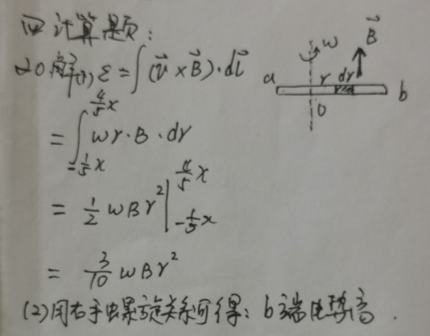
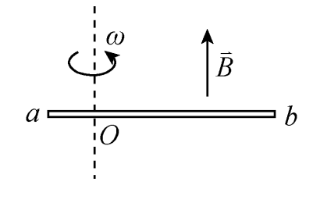
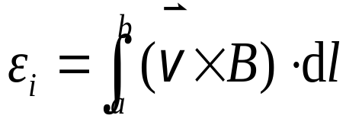
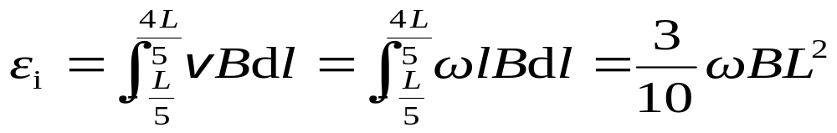
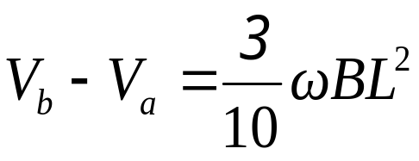
主观题
答案解析
答案解析
答案解析
答案解析
答案解析
8分
答案解析
四、计算题(本大题共5小题，每题8分，共40分)
20.如右图所示，长为ｘ的金属棒ab水平放置在向上的均匀磁场 中。现金属棒以长度的1/5处为轴在水平面内旋转,转动角速度为ω。求:
(１) ａｂ 两端的电势差；
(２) 哪端电势高?
此处添加答案解析
此处添加答案解析
b端的电势高
正常使用主观题需2.0以上版本雨课堂
可为此题添加文本、图片、公式等解析，且需将内容全部放在本区域内。正常使用需3.0以上版本
可为此题添加文本、图片、公式等解析，且需将内容全部放在本区域内。正常使用需3.0以上版本

Slide 22
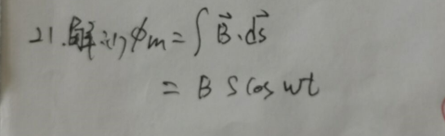
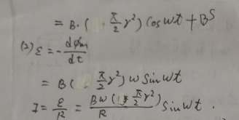
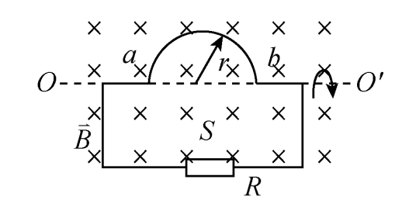
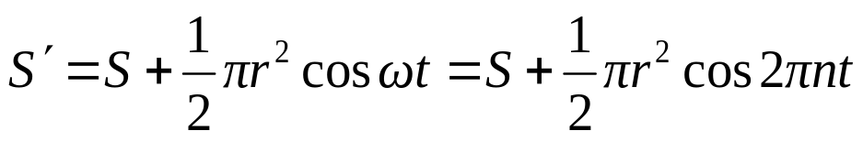
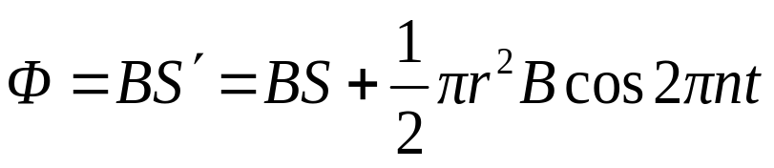



主观题
答案解析
答案解析
答案解析
答案解析
答案解析
8分
答案解析
21.导线ab弯成半径为ｒ的半圆形,与面积为Ｓ的矩形导轨构成闭合电路,将其放在与纸面垂直的均匀磁场 中,导线ab每秒绕 ＯＯ′轴转过ｎ圈,电路总电阻为Ｒ。求:
(１) 通过整个回路的磁通量；
(２) 回路中的感应电动势和感应电流
此处添加答案解析
此处添加答案解析
正常使用主观题需2.0以上版本雨课堂
可为此题添加文本、图片、公式等解析，且需将内容全部放在本区域内。正常使用需3.0以上版本
可为此题添加文本、图片、公式等解析，且需将内容全部放在本区域内。正常使用需3.0以上版本

Slide 23




主观题
答案解析
答案解析
答案解析
答案解析
答案解析
8分
答案解析
22.长为Ｌ的导体棒ＯＰ处于均匀磁场 中，磁场方向与转轴 ＯＯ′平行，导体棒ＯＰ绕ＯＯ′轴以角速度ω旋转，棒与转轴间夹角为恒定值θ，求:
(１) 图示位置处ＯＰ棒上的感应电动势大小；
(２) 指出棒上哪点电势高。
此处添加答案解析
此处添加答案解析
感应电动势方向：O指向P
P端的电势高
正常使用主观题需2.0以上版本雨课堂
可为此题添加文本、图片、公式等解析，且需将内容全部放在本区域内。正常使用需3.0以上版本
可为此题添加文本、图片、公式等解析，且需将内容全部放在本区域内。正常使用需3.0以上版本

Slide 24






主观题
答案解析
答案解析
答案解析
答案解析
答案解析
8分
答案解析
23.一根长直导线通有简谐交流电 ，右侧放一矩形线圈ABCD，线圈边长如右图所示，求:
(１) 通过回路ABCD的磁通量；
(２) 回路ABCD中的感应电动势的大小。
此处添加答案解析
此处添加答案解析
解: 建立坐标系Ox如图
正常使用主观题需2.0以上版本雨课堂
可为此题添加文本、图片、公式等解析，且需将内容全部放在本区域内。正常使用需3.0以上版本
可为此题添加文本、图片、公式等解析，且需将内容全部放在本区域内。正常使用需3.0以上版本

Slide 25




主观题
答案解析
答案解析
答案解析
答案解析
答案解析
8分
答案解析
24.将一矩形导线框放入均匀磁场Ｂ中,矩形框上的可移动导体棒ＭＮ质量为ｍ,长为ｌ。导线框电阻与电阻Ｒ相比可忽略，设开始时导体棒ＭＮ以速度ｖ_{０}向右运动，求细棒运动速率随时间的变化关系。
此处添加答案解析
此处添加答案解析
解：导体棒以速率为v向右运动时，动生电动势大小为
回路中感应电流方向：逆时针方向
正常使用主观题需2.0以上版本雨课堂
可为此题添加文本、图片、公式等解析，且需将内容全部放在本区域内。正常使用需3.0以上版本
可为此题添加文本、图片、公式等解析，且需将内容全部放在本区域内。正常使用需3.0以上版本

Slide 26






导体棒有电流，在磁场受到安培力作用
安培力的大小为
方向向左，与速度方向相反
设向右为正方向

Slide 27









主观题
答案解析
答案解析
答案解析
答案解析
10分
答案解析
五、证明题(本大题共1小题，每题10分，共10分)
25.电流Ｉ均匀分布在一根半径为Ｒ的长直导线圆截面上，导线内部的相对磁导率为μ_{ｒ}，证明: 导线内部单位长度的磁场能量为
此处添加答案解析
证明：作半径为r的圆形回路为安培环路。
正常使用主观题需2.0以上版本雨课堂
可为此题添加文本、图片、公式等解析，且需将内容全部放在本区域内。正常使用需3.0以上版本

Slide 28




取半径为r、厚度为dr、长度为l的薄柱体为积分体积元
l=1时，

